Slide 1
HOŞGÖRÜLÜ OLMAK NELERİ GEREKTİRİR

Slide 2
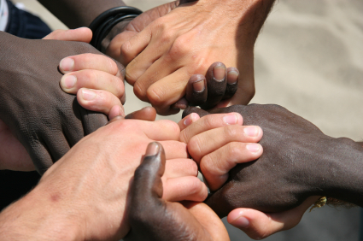
HOŞGÖRÜ SABRI GEREKTİRİR
Sabır kelimesinin kökeni Arapça'dır ve 'birini bir şeyden alı koymak, hapsetmek, tutmak' gibi anlamları vardır. Sabrın karşıtı; acelecilik, telaş, sızlanmak, gibi kavramlardır. "Sabır acıdır, meyvesi tatlıdır", "Sabreden derviş, muradına ermiş", "Sabrın sonu selamettir" gibi atasözlerimiz, sabrın kültürümüzdeki yerini ve önemini ortaya koyar.
Hoşgörü, beraberinde sabrı da getirir ve insanın pişmanlıkları, sabırsız davranışlarından doğar. Sabırlı insan pişman olmaz.

Slide 3
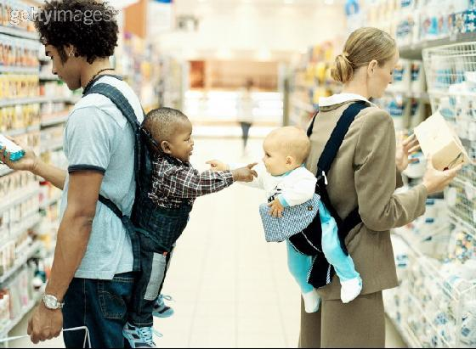
HOŞGÖRÜ ANLAYIŞLI OLMAYI GEREKTİRİR
Hoşgörü: Anlayışlı olmak ve basit hataları anlayışla karşılamak demektir.
Hoşgörü bir vurdumduymazlık değildir. Hoşgörü görmezlikten gelmek hiç değildir. Hoşgörü bir anlayıştır, anlayışlı olmanın adıdır. Hoşgörü sevgi yoludur.

Slide 4
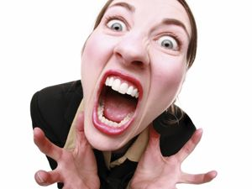
HOŞGÖRÜ OLGUN OLMAYI GEREKTİRİR
Birisine hoşgörü göstermek için belirli bir olgunluğa erişmek gerekİyor.Peki olgunlaşmak ne demektir? Bilgisi, görgüsü ve hoşgörüsü gelişmiş olmaktır. Görüldüğü gibi olgunluk ve hoşgörü iç içe iki kavramlardır.

Slide 5
HOŞGÖRÜ AFFETMEYİ GEREKTİRİR
Affedemeyen, hoşgörüsü sınırlı olan İnsanlarda meydana gelen ve biriken öfke, Kızgınlık duygularının nelere sebep olduğu bilimsel araştırmalarla ortaya konmuştur. Yaklaşık üç bin kişi üzerinde yapılan klinik araştırmada" kişinin üzerinde psikolojik baskı oluşturduğundan zamanla kalp basıncının artmasana, kalp ve damar hastalıklarına,nörolojik bozukluklara, kolesterol, sırt ağrısı, uykusuzluğa, vücut adrenalin hücumuna uğradığından neyin normal ve doğru olduğunu a yırt edememesine ve daha pek
çok şikâyete sebep olduğu vurgulanmaktadır.

